Slide 1
WCAG 2.0

Slide 2
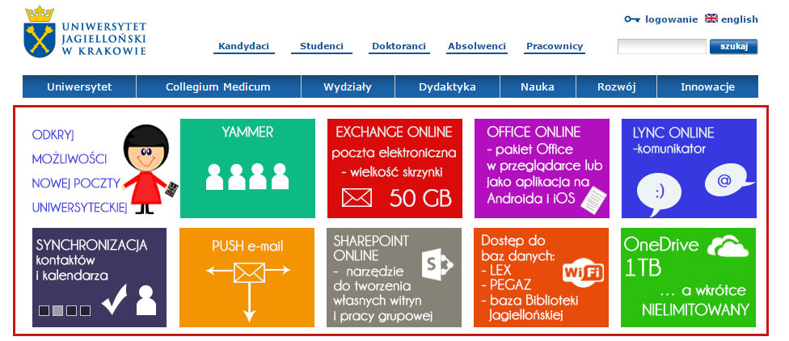
baner

Slide 3
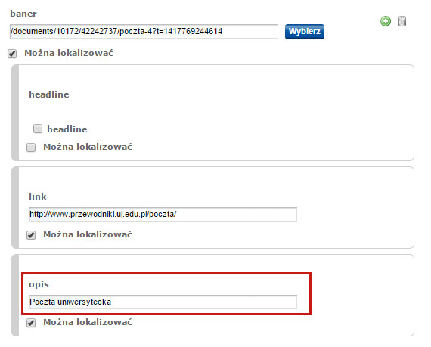
opis baneru

Slide 4
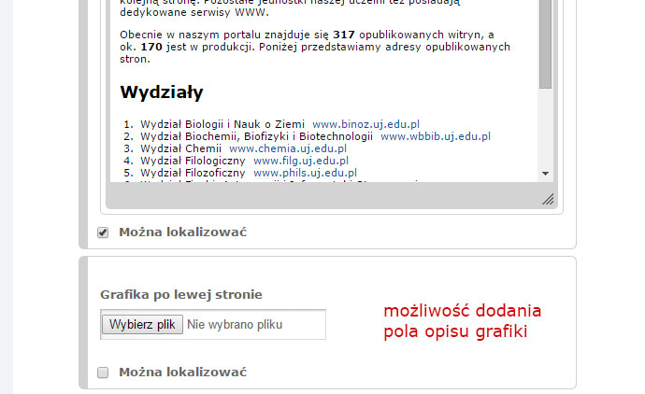
rozbudowa szablonów

Slide 5
kontrast

Slide 6
język

Slide 7
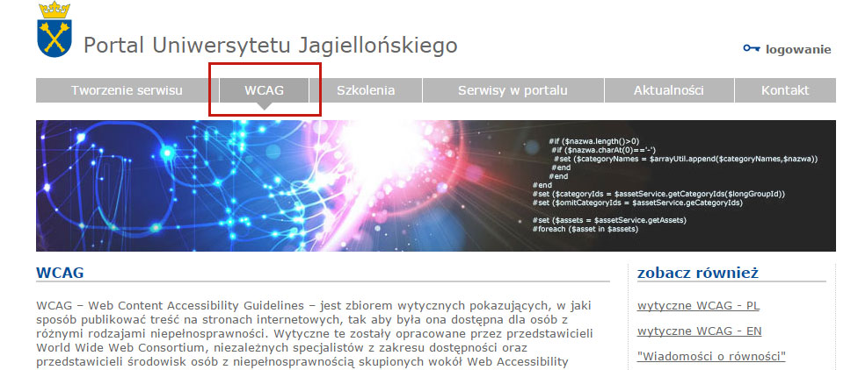
www.portal.uj.edu.pl/wcag

